Slide 1

Daniela Neva R.

Slide 2

Introducción al análisis de datos.
Ciclo de los datos
Definición – Fuentes de datos
Descanso
Python – Introducción
Notes:
El análisis de datos es convertir datos en información útil, eso depende enteramente de nuestro objetivo.

Slide 3
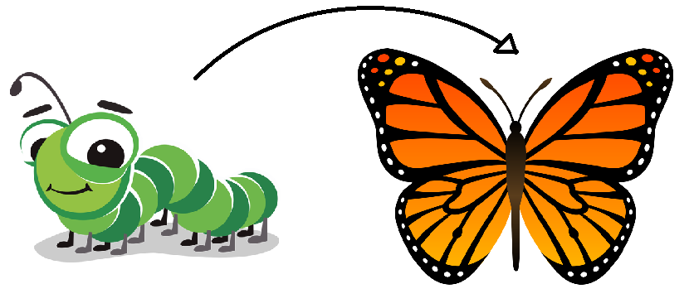
Análisis de datos
¿Qué queremos saber?
Datos
Información útil
para tomar decisiones
Notes:
El análisis de datos es convertir datos en información útil, eso depende enteramente de nuestro objetivo.

Slide 4
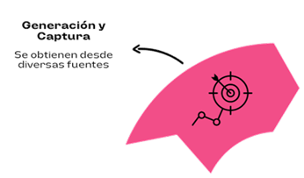
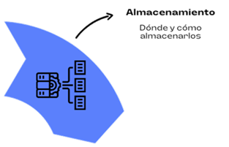
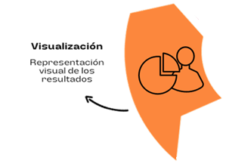
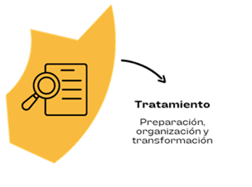
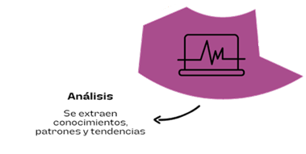
Análisis de datos
Notes:
Recopilación: Obtención de datos desde diversas fuentes (sensores, bases de datos, APIs, archivos, etc.).Limpieza y preprocesamiento: Eliminación de valores nulos, duplicados y errores; transformación de formatos y normalización.Análisis exploratorio: Visualización y estadística descriptiva para entender patrones, tendencias y anomalías.Modelado y análisis: Aplicación de algoritmos de machine learning o estadísticas para obtener insights o hacer predicciones.Interpretación y comunicación: Presentación de resultados mediante visualizaciones, dashboards o informes para la toma de decisiones.

Slide 5

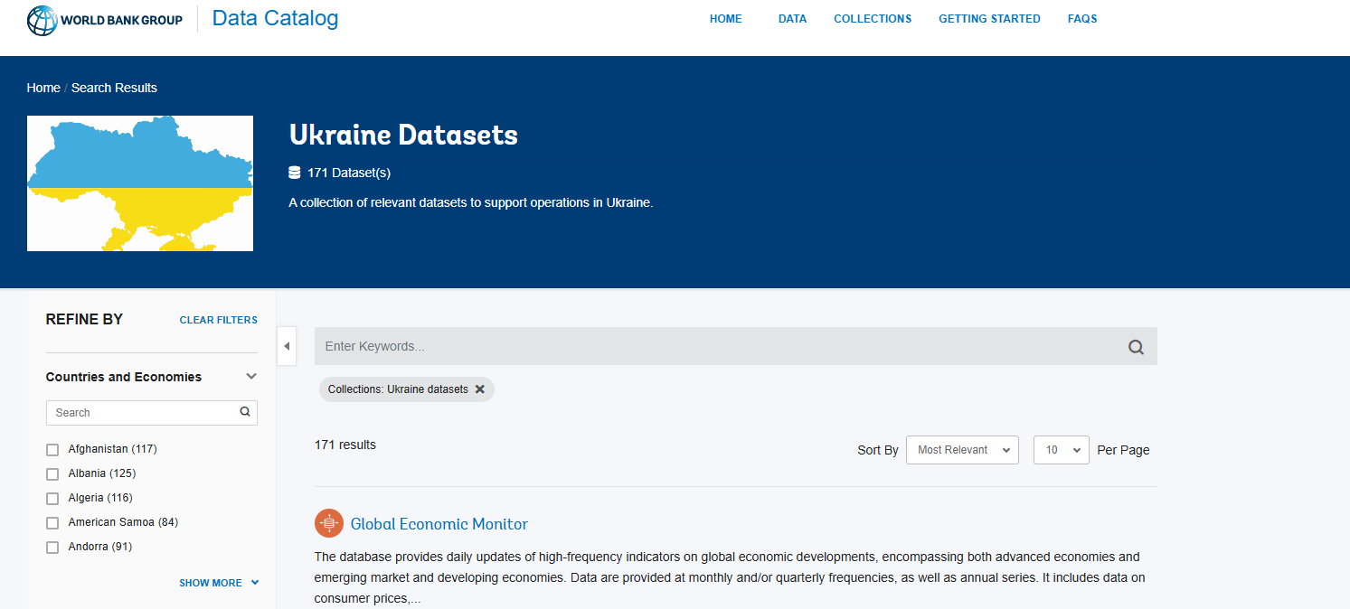
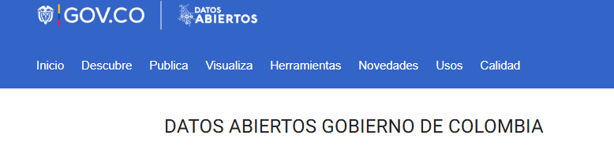
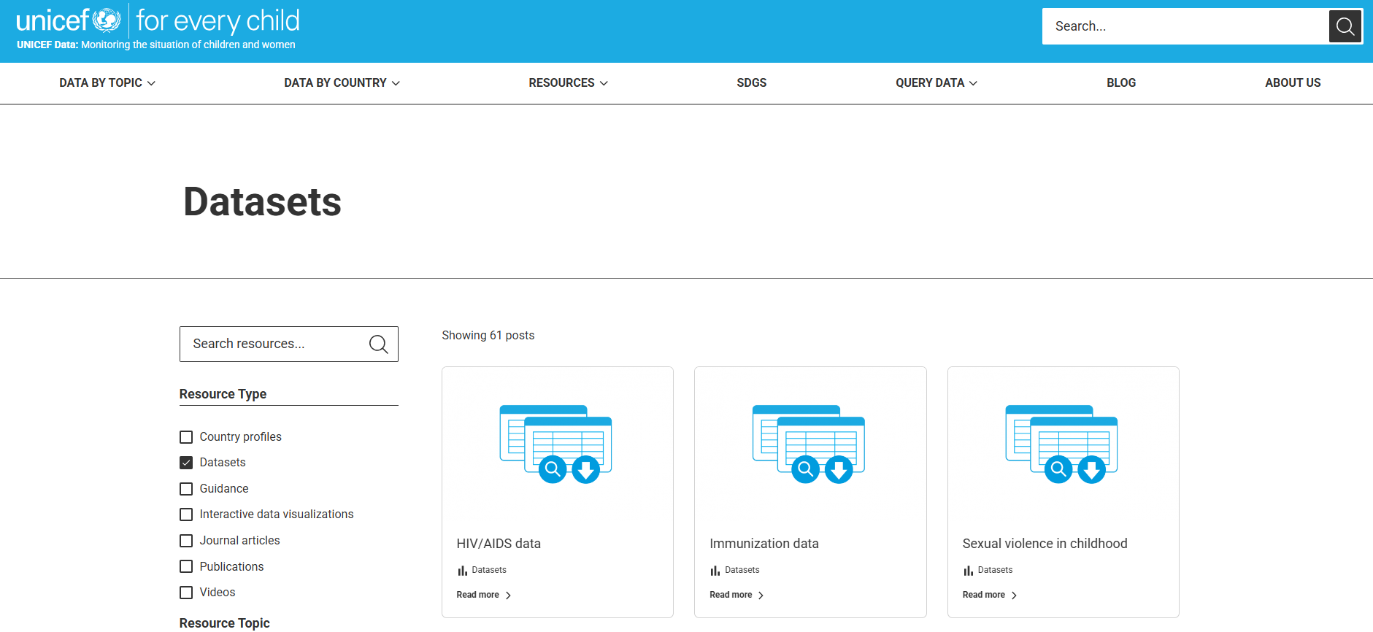
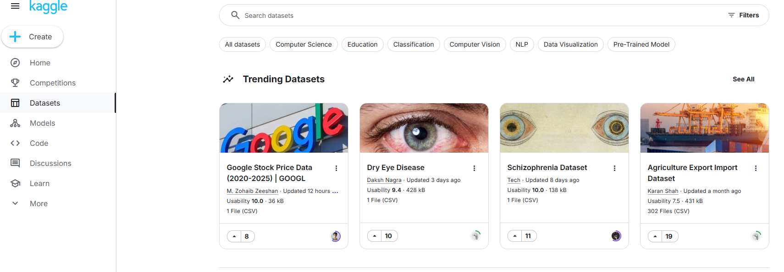
EJERCICIO - 5 mins.
Notes:
El ciclo de los datos inicia cuando los datos son generados o capturados. Como analistas de datos debemos saber que preguntar o qué incluir en el proceso de captura. Variables pertinentes, en general nos podemos permitir tomar datos que no vamos a usar siempre que eso no implique tiempo o dinero, pero no podemos omitir capturar variables clave. Para hacer análisis de datos necesitamos datos. Los dueños de los datos son las compañías grandes y los gobiernos. Algunos de estos conjuntos de datos son públicos. Tenemos que evaluar qué tan confiables son dependiendo de la fuente, pueden estar incompletos, pueden no tener una distribución normal, pero para empezar a aprender y a ejercitar nuestros conocimientos en análisis de datos en más que suficiente.
Captura Manual: Es cuando las personas escriben los datos directamente en una computadora o en un formulario, como cuando llenan su nombre y edad en un registro de la escuela.
Sensores: Son como pequeños robots que detectan cosas y envían la información. Por ejemplo, un termómetro mide la temperatura y la guarda en un sistema. También hay sensores de movimiento o relojes que cuentan los pasos.
Web Scraping: Es como cuando un robot va a muchas páginas web y copia información automáticamente, como si hiciera una gran búsqueda en internet por nosotros.
Integración de Sistemas: Es cuando diferentes programas o computadoras se hablan entre sí para compartir información, como cuando un videojuego en línea guarda tu progreso en la nube y luego lo recuperas en otro dispositivo.
Captura Automatizada de Registros: Es cuando una computadora guarda información sin que alguien tenga que escribirla, como cuando YouTube sabe cuántas personas han visto un video o un teléfono cuenta cuántos mensajes se envían en un día.

Slide 6
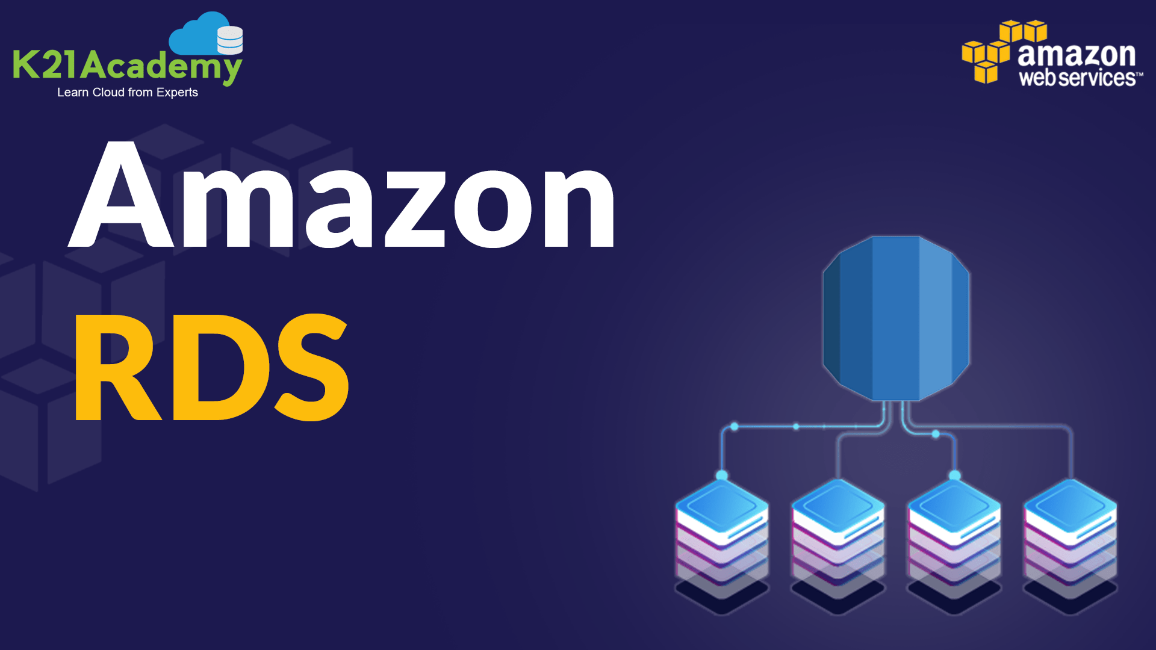
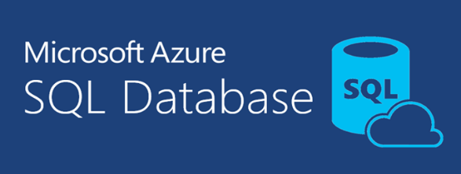

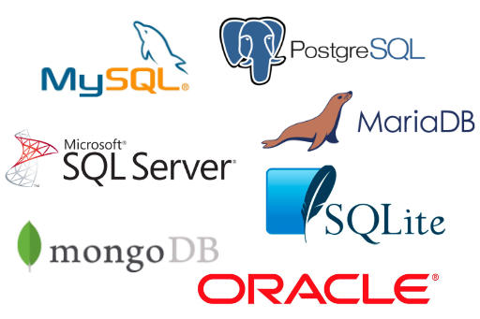
Servidor de base de datos
SQL
(Structured Query Language)
Base de
datos
Cada gestor de base de datos NoSQL tiene su propio lenguaje o API para interactuar con los datos
Gestor de base de datos
Notes:
Base de datos: Es un conjunto estructurado de datos almacenados de manera organizada para su fácil acceso y gestión. Ejemplo: una base de datos de clientes con nombres, direcciones y teléfonos.
Gestor de bases de datos (DBMS - Database Management System): Es el software que permite crear, gestionar y manipular bases de datos. Ejemplo: MySQL, PostgreSQL, SQL Server.
Servidor de bases de datos: Es un sistema (hardware o software) que aloja el DBMS y permite el acceso remoto a los datos. Puede ser una computadora física o un servicio en la nube.
NoSQL: Tipo de base de datos que no sigue el modelo relacional y usa estructuras como documentos o grafos. Ejemplo: MongoDB.
SQL (Structured Query Language): Es un lenguaje de consulta que se usa para interactuar con bases de datos relacionales. No es un software, sino un lenguaje para gestionar datos en un DBMS.

Slide 7
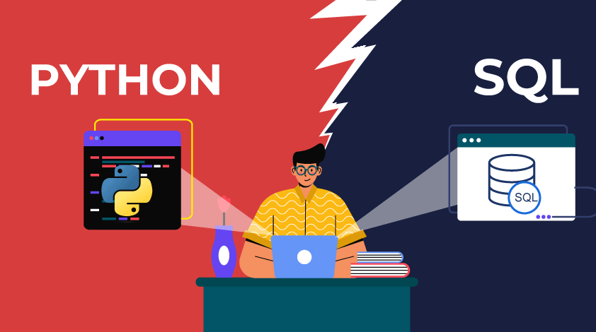
Notes:
Python y SQL se complementan en el análisis de datos, combinando la capacidad de manipulación y consulta de bases de datos con las herramientas avanzadas de procesamiento y visualización de datos en Python.
SQL (Structured Query Language)
Es un lenguaje de consulta diseñado específicamente para manejar bases de datos relacionales.
Se usa para crear, modificar, consultar y administrar datos en bases de datos.
No es un lenguaje de programación general, sino un lenguaje especializado en bases de datos.
Python, con librerías como pandas, sqlalchemy y sqlite3, puede ejecutar consultas SQL y traer los resultados a un DataFrame para análisis más avanzado.

Slide 8


Slide 9
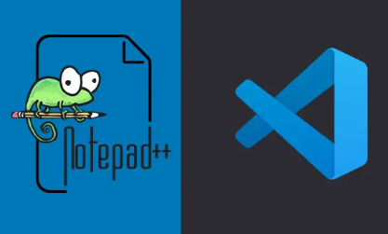
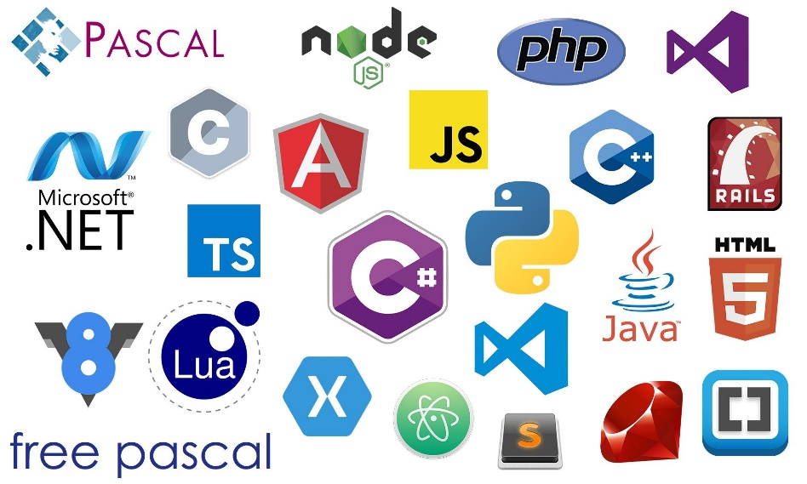

Editor de código
Lenguaje de
programación
Entorno de desarrollo
Notes:
Lenguaje de programación: Es un conjunto de reglas y sintaxis que permite escribir programas informáticos. Define cómo se estructuran las instrucciones que una computadora puede entender y ejecutar. 🔹 Ejemplos: Python, SQL, Java, C++
Editor de código: Es una aplicación ligera diseñada para escribir y modificar código fuente, pero sin herramientas avanzadas como depuración o gestión de proyectos. Sublime Text, Visual studio code.
IDE (Entorno de Desarrollo Integrado) IDE (Entorno de Desarrollo Integrado): Es una herramienta más completa que incluye un editor de código, depurador, compilador/intérprete y gestión de proyectos en un solo entorno. Facilita el desarrollo al integrar todo lo necesario en una única aplicación. PyCharm (para Python) 🔹 Un IDE gestiona proyectos de forma integrada si incluye: ✅ Estructura de carpetas automática → Organiza archivos del proyecto. ✅ Configuración del entorno → Variables de entorno, rutas de ejecución. ✅ Manejo de dependencias → Instalación y gestión de bibliotecas. ✅ Compilación y ejecución avanzada → Configuración personalizada del flujo de trabajo.
Ejemplo práctico:
📌 PyCharm (IDE) → Cuando creas un nuevo proyecto en Python, automáticamente configura un entorno virtual y organiza los archivos. 📌 VS Code (editor) → Solo abre archivos, pero con extensiones se acerca a un IDE.

Slide 10
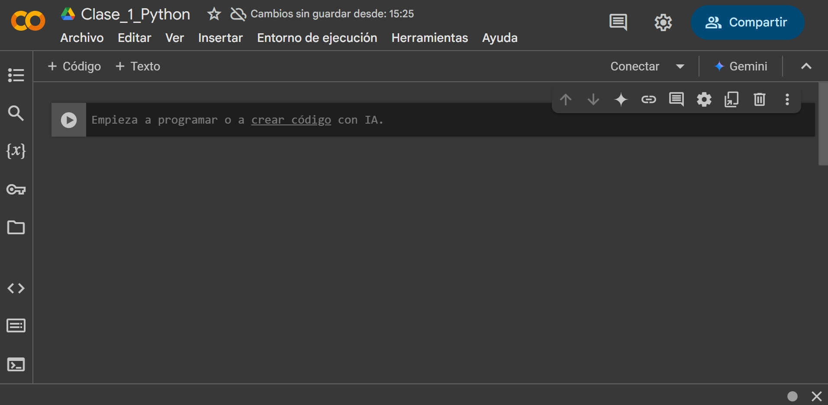
Google Colab
Notes:
Google Colab es un entorno basado en la nube para ejecutar código Python sin necesidad de instalar nada en tu computadora. Está diseñado especialmente para análisis de datos, aprendizaje automático e inteligencia artificial.
🔹 Características principales: ✅ Basado en Jupyter Notebooks → Permite escribir código y documentación en celdas. ✅ Ejecución en la nube → No necesita instalación, solo acceso a internet. ✅ GPU/TPU gratuitas → Puede acelerar el procesamiento de modelos de IA. ✅ Integración con Google Drive → Guarda y carga archivos fácilmente. ✅ Soporte para bibliotecas como Pandas, NumPy, TensorFlow y Scikit-Learn.
Google Colab (Colaboratory) es una herramienta gratuita basada en la nube que permite escribir y ejecutar código en Python directamente desde el navegador. Es especialmente útil para análisis de datos, aprendizaje automático y desarrollo en la nube, sin necesidad de instalar software en tu computadora.
🔹 Ventajas de Google Colab: ✅ No necesitas instalar Python ni librerías. ✅ Puedes usar GPU o TPU gratis para cálculos avanzados. ✅ Permite colaborar en tiempo real como Google Docs.
✅ Funciona con Google Drive para guardar y cargar archivos fácilmente.

Slide 11
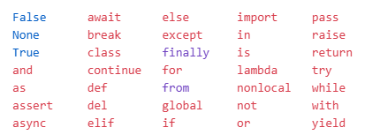

Declarar variables
=
Notes:
En Python, declarar una variable es muy fácil porque no es necesario especificar su tipo. Solo se escribe el nombre de la variable, el signo = y el valor que quieres asignarle. # Variable de tipo texto (string)
nombre = "Daniela"
# Variable de tipo número entero (int)
edad = 30
# Variable de tipo número decimal (float)
altura = 1.65
# Variable de tipo booleano (bool)
es_geóloga = True
# Variable de tipo lista
ingredientes = ["papas", "salchicha", "queso"]
# Variable de tipo diccionario
persona = {"nombre": "Daniela", "edad":
✅ Permitido: ✔️ Usar letras, números y guion bajo (_). ✔️ Deben empezar con una letra o guion bajo (nunca con un número). ✔️ Pueden tener nombres descriptivos.
❌ No permitido: ✖️ Empezar con un número. ✖️ Usar espacios o caracteres especiales (!@#$%^&*). ✖️ Usar palabras reservadas de Python (def, class, if, etc.).

Slide 12
Tipos de variables
Lista
[ , ]
Métodos .___
Funciones ()
Set
{, }
Tupla
( , )
Diccionario
{: , : }
Notes:
✅ Usa funciones cuando operas sobre datos sin modificarlos. ✅ Usa métodos cuando llamas funciones específicas de un objeto.
Cuando se crea una variable sin especificar un tipo explícito, su tipo subyacente es object.
Úsala cuando necesites cambiar, agregar o eliminar elementos – Permite elementos repetidos. Ej. Cuántas cosas vendí de algo
Set: No permite valores repetidos, me pueden agregar o eliminar elementos, no importa el orden – Ej. Tienes una tienda y quieres saber que se ha vendido.
Tupla: No permite modificaciones – Ej las coordenadas de un lugar, no van a cambiar.
Diccionario: Guarda pares de clave : valor, y permite consultar por clave. Las claves deben ser únicas.

Slide 13
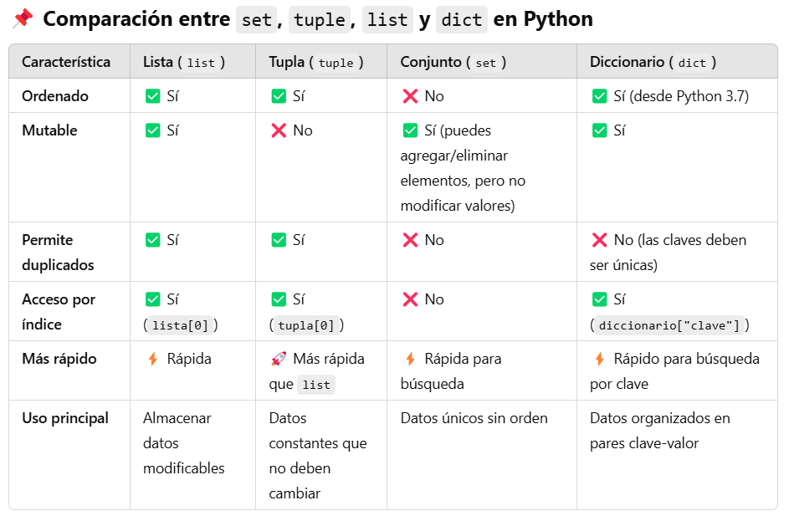

Ejercicio: - Edades
¿Cuántas?
-Salvajada
Set:
¿Cuáles?
Datos personales
Tupla: - Coordenadas de Barranquilla
Notes:
___.append
___.insert(1,”papa”)
___.pop(i)
_____.remove(x)
_____.count(x) #Cuantas de 20 len(lista)
sum(lista)
max(lista)
min(lista)
sorted(lista)

Slide 14
Tarea
Lista
[ , ]
.iloc
Diccionario
{: , :}
Set
{, }
Métodos .___
Funciones ()
Tupla
( , )
Notes:
El análisis de datos es convertir datos en información útil, eso depende enteramente de nuestro objetivo.

Slide 15

Funciones ()
Lista
[ , ]
Cantidad
Máximo
Mínimo
Ordenar (comparar método con función)
Lista [ , ]
(numérica)
10 mins
Diccionario {: , :}
Notes:
✅ Usa métodos cuando llamas funciones específicas de un objeto.
✅ Usa funciones cuando operas sobre datos sin modificarlos. 20.02.2025

Slide 16
Condicionales
if = si
else = si no
elif = de lo contrario, si..
Notes:
"La estructura más simple de un condicional en Python usa la palabra clave if seguida de una condición y dos puntos :.“Explicación:
if indica que estamos evaluando una condición.
edad >= 18 es la condición que se evalúa.
Si la condición es True, se ejecuta el código dentro del if (con sangría obligatoria).

Slide 17
Operadores Lógicos:
and = y
or = o
not = no
Notes:
"La estructura más simple de un condicional en Python usa la palabra clave if seguida de una condición y dos puntos :.“Explicación:
if indica que estamos evaluando una condición.
edad >= 18 es la condición que se evalúa.
Si la condición es True, se ejecuta el código dentro del if (con sangría obligatoria).

Slide 18










Entorno virtual
import
Su Computador
Librerías
.pip install
Editor de código
Librerías
Entorno virtual
Entorno de desarrollo
Repositorio
Librerías
Entorno virtual
Notes:
Al tener todas las librerías en un solo lugar, se vuelve más difícil gestionar y mantener los proyectos, ya que no hay un aislamiento claro entre ellos. Esto puede llevar a confusiones sobre qué librerías están en uso para cada proyecto.
Ejemplo de Incompatibilidad
Imagina que tienes dos proyectos en Python:
Proyecto A que utiliza la librería pandas versión 1.2.0.
Proyecto B que utiliza la misma librería pandas, pero requiere la versión 1.3.0 porque tiene una nueva función que necesitas usar.
Escenario
Si instalas pandas globalmente en tu sistema y decides actualizar a la versión 1.3.0 para el Proyecto B, esto causará un problema para el Proyecto A, que ahora no funcionará correctamente porque depende de la versión 1.2.0.
El Proyecto A podría utilizar una función que ha sido eliminada en la versión 1.3.0 o podría no ser compatible con cambios en el comportamiento de la librería

Slide 19










Phyton
R
Java
Notes:
Al tener todas las librerías en un solo lugar, se vuelve más difícil gestionar y mantener los proyectos, ya que no hay un aislamiento claro entre ellos. Esto puede llevar a confusiones sobre qué librerías están en uso para cada proyecto.

Slide 20
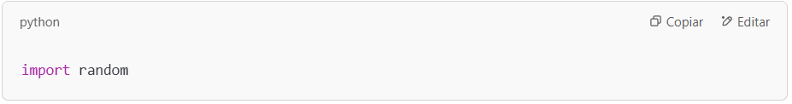
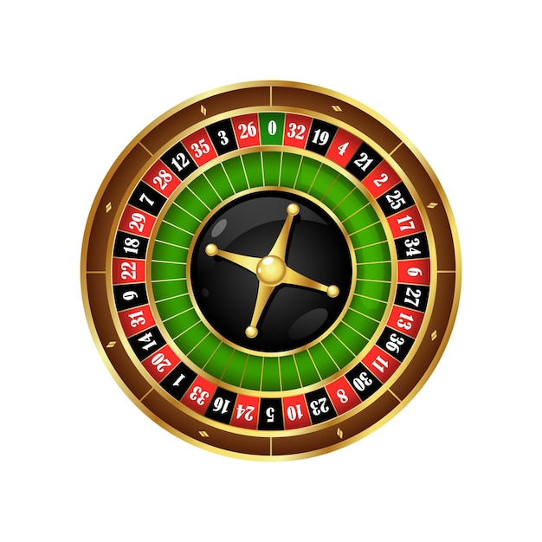
Random (modulo)
Notes:
random es como una rueda de la fortuna en Python: nos ayuda a elegir cosas al azar. No sabemos qué número, color o resultado saldrá hasta que lo ejecutamos.

Slide 21
¡Vamos al CONCIERTO!
Simulemos la entrada de personas al concierto
REGLAS DEL RETO
Crear lista de invitados.
Compra de boletas: Si no tienes boleta, intentas comprar una.
Acceso especial: Si eres menor de 12 años, necesitas un adulto para entrar.
Entrada gratis: Mayores de 60 entran gratis pero solo en VIP o General.
Estado de ánimo: Si estás molesto y no tienes VIP, decides irte.
Problemas en la entrada: A veces hay una pausa inesperada en la fila.
Sillas: No te gusta la silla 3 ni los números pares, así que las evitas.
Evento sorpresa: Un famoso puede llegar, cambiando las reglas del juego.
Notes:
"La estructura más simple de un condicional en Python usa la palabra clave if seguida de una condición y dos puntos :.“Explicación:
if indica que estamos evaluando una condición.
edad >= 18 es la condición que se evalúa.
Si la condición es True, se ejecuta el código dentro del if (con sangría obligatoria).

Slide 22




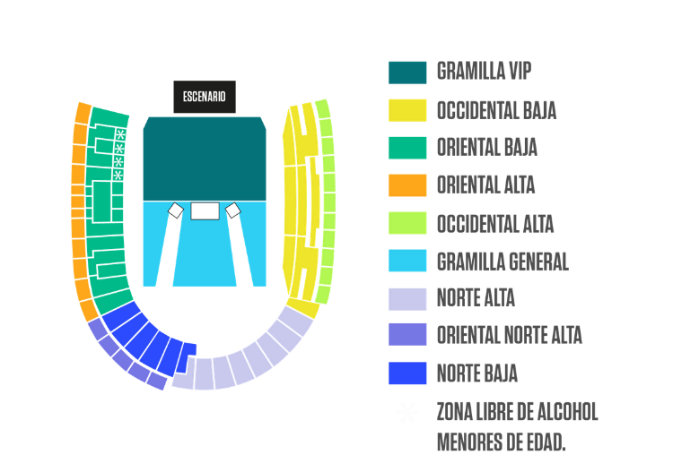
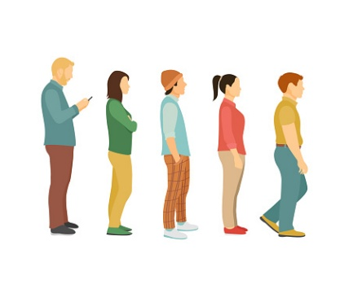

Booleano
o
Tupla o Set o Lista (Con otras emociones)
Booleano: True/False
Entero
tipos_boleta = "General", "VIP", "Preferencial”
Tupla o Set o Lista
Entero
Pausa
Booleano: True/False
Sorpresa Booleano
¿?
Notes:
"La estructura más simple de un condicional en Python usa la palabra clave if seguida de una condición y dos puntos :.“Explicación:
if indica que estamos evaluando una condición.
edad >= 18 es la condición que se evalúa.
Si la condición es True, se ejecuta el código dentro del if (con sangría obligatoria).

Slide 23
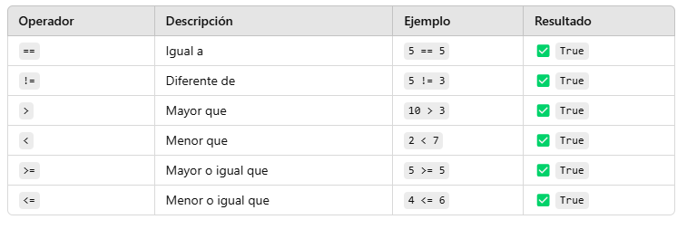
Ejercicios
EJERCICIO - 5 mins.
Notes:
"La estructura más simple de un condicional en Python usa la palabra clave if seguida de una condición y dos puntos :.“Explicación:
if indica que estamos evaluando una condición.
edad >= 18 es la condición que se evalúa.
Si la condición es True, se ejecuta el código dentro del if (con sangría obligatoria).

Slide 24
Estadística
Medidas
Tendencia central
Dispersión
Posición
Notes:
Primera aproximación ¿Cómo se describen datos?

Slide 25
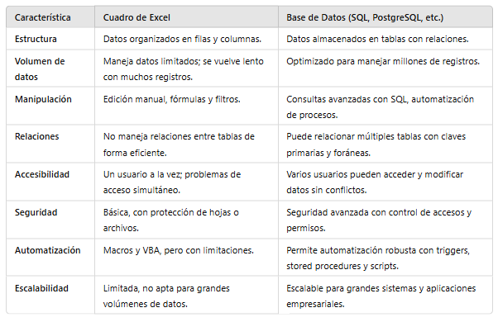
Notes:
El análisis de datos es convertir datos en información útil, eso depende enteramente de nuestro objetivo.

